Slide 1
Психологічна саморегуляція вітальності жінок засобами ескпресивної арттерапії
Виконала студентка 2 курсу групи ПВШ
Напряму підготовки : «053 Психологія»
Балінова Анастасія Єгорівна
Науковий керівник:
кандидат психологічних наук,
доцент Яцюк Марія валеріївна

Slide 2
.
Об’єкт дослідження: | психологічна саморегуляція вітальності жінок.
Предмет дослідження: | психологічні особливості розвитку саморегуляції вітальності жінок засобами експресивної арттерапії

Slide 3
.
Мета дослідження: | теоретично обгрунтувати та експериментально дослідити особливості розвитку саморегуляції та вітальності жінок під час воєнного стану в країні
Гіпотеза дослідження: | В основу дослідження було покладена гіпотеза про те, що рівень саморегуляції вітальності жінок змінюється за умови використання методик з експресивної арттерапії.

Slide 4
Завдання дослідження:
1. ПРОАНАЛІЗУВАТИ ТЕОРЕТИЧНІ ЗАСАДИ СУБ’ЄКТИВНОЇ САМОРЕГУЛЯЦІЇ ВІТАЛЬНОСТІ ЖІНОК
2. ЕМПІРІЧНО ДОСЛІДИТИ ПСИХОЛОГІЧНУ САМОРЕГУЛЯЦІЮ ВІТАЛЬНОСТІ ЖІНОК
3. РОЗРОБИТИ ТА ЕКСПЕРИМЕНТАЛЬНО АПРОБУВАТИ КОРЕКЦІЙНУ ПРОГРАМУ ПСИХОЛОГІЧНОЇ САМОРЕГУЛЯЦІЇ ЖІНОК, ВИКОРИСТОВУЮЧИ ЕКСПРЕСИВНІ АРТТЕРАПЕВТИЧНІ ТЕХНІКИ

Slide 5
.
мЕТОДИ
МЕТОДИКИ
1) теоретичні: аналіз, порівняння, систематизація, узагальнення та систематизація теоретичного й емпіричного матеріалу;
2) емпіричні: спостереження, бесіда, анкетування, тестування, аналіз біографічних даних; психологічний експеримент (констатувальний і формувальний), метод експериментальних оцінок
3) статистичні – кореляційний аналіз, описова статистика
Шкала суб'єктивної вітальності людини Р.Райана і К.Фредерік
Опитувальник "Антивітальність і життєстійкість"О.А. Сагалакової, Д.В. Труєвцева
«The scales of psychological well-being», Керон Дайан Ріфф. Опитувальник психологічного благополуччя (адаптація О. Власової)
Опитувальник «Діагностика емоційної зрілості О.Чебикіна»
Опитувальник BIQLI «Вплив образу тіла на якість життя» (Томас Кеш, адаптація: Л. Т. Баранська, А.Є. Ткаченко, С. С. Татаурова)

Slide 6
Вітальність визначається як суб'єктивне переживання людини, яке включає фізичну та психічну енергію. Вона відображає стан повноти життєвих сил, енергії, ентузіазму та здатності діяти, що може проявлятися в таких ознаках, як підвищена життєстійкість, внутрішня опора, орієнтація на дію і воля до сенсу.
Саморегуляція вітальності, як психологічний феномен, є важливою умовою збереження та розвитку особистості. Вона передбачає здатність особистості здійснювати свідоме управління своїми емоціями та поведінкою, адаптуватися до змінюваних обставин і відновлювати емоційну рівновагу.
Особливу роль у саморегуляції вітальності може відігравати арттерапія. Творчі процеси в арттерапії сприяють емоційному вираженню, розвитку адаптивних копінг-стратегій і допомагають клієнтам справлятися з труднощами.

Slide 7
Розподіл рівнів суб'єктивної вітальності за Шкалою суб'єктивної вітальності, N = 54.

Slide 8
Результати опитувальника "Антивітальність і життєстійкість",
N = 54

Slide 9
Зведені результати загального рівня емоційної зрілості за опитувальником "Діагностика емоційної зрілості" (О. Я. Чебикіна), N=54.

Slide 10
Результати опитувальника BIQLI, N=54
.

Slide 11
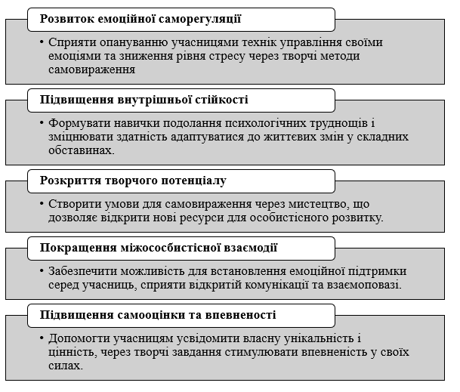
Арттерапевтична корекційна програма
Внутрішня сила

Slide 12
Порівняння результатів дослідження за методикою
«Шкала суб’єктивної вітальності» експериментальної та контрольної груп до експерименту та після експерименту
.

Slide 13
Порівняння рівнів життєстійкості у експериментальній та контрольній групах до та після експерименту

Slide 14
Висновок
Матеріали та інструментарій дослідження можуть бути використані у оцінюванні саморегуляції вітальності жінок різного віку, у консультативній роботі з жінками для розвитку здатності адаптуватися до змін і долати труднощі, що сприяє підвищенню суб’єктивної вітальності як психологічного ресурсу.

Slide 15
Перспективами подальших наукових розробок стане висвітлення важливих аспектів взаємозв'язку між експресивною арттерапією та психологічною саморегуляцією жінок, сприяючи розвитку ефективних стратегій психотерапії.
Також отримані результати можуть слугувати перспективою для подальших наукових досліджень у галузі психологічної допомоги жінкам у контексті збереження їхньої психічної стійкості та самореалізації методами експресивної арттерапії.

